Slide 1

Algorítmica práctica 3: algoritmos greedy
Germán Castilla López
Jorge Gangoso Klöck
Pedro Morales Leyva
Clara Mª Romero Lara

Slide 2
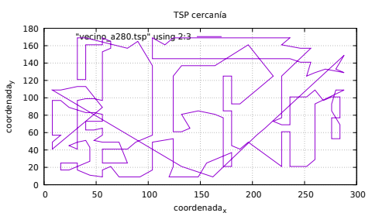
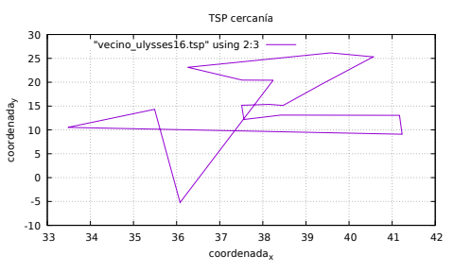
Problema del viajante de comercio: cercanía
Idea: ir desde una ciudad hasta la ciudad más cercana, hasta recorrer todas las ciudades

Slide 3
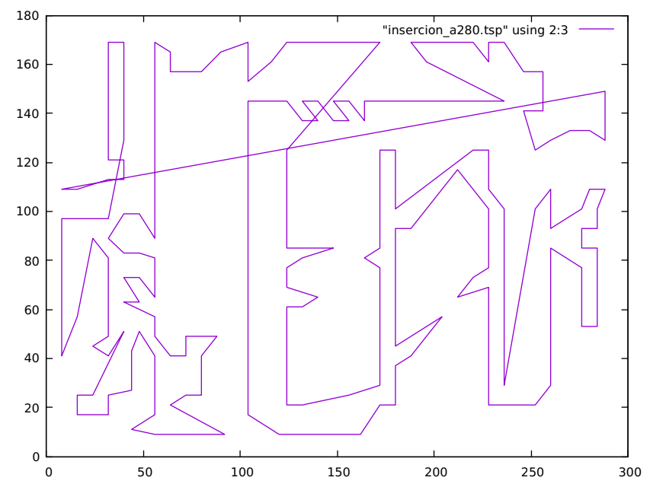
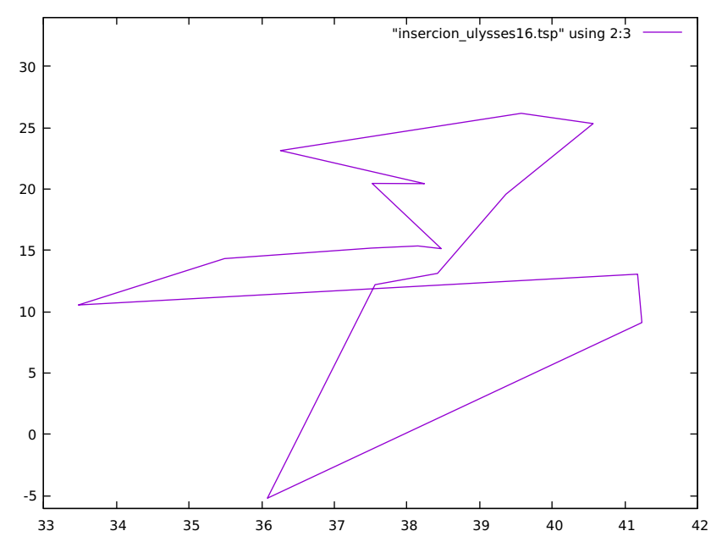
Problema del viajante de comercio: inserción
Idea: hacer un recorrido parcial con las ciudades más al norte, este y oeste, y después ir añadiendo la ciudad más cercana a ese recorrido

Slide 4
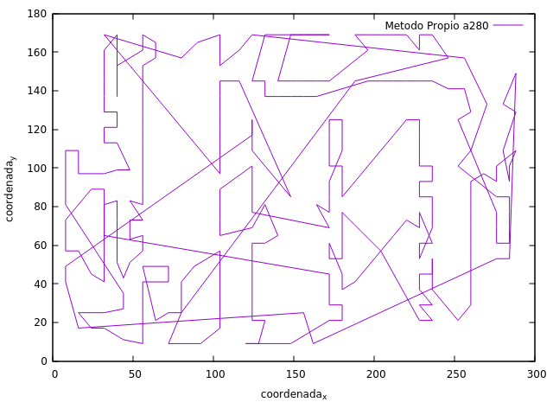
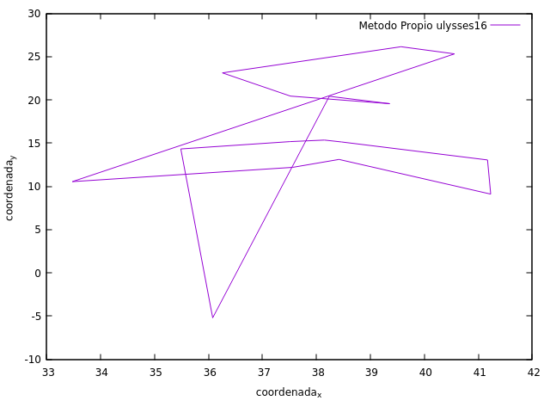
Problema del viajante de comercio: cercanía modificado
Idea: en cada ciudad, calcular si es más rentable ir a la ciudad más cercana o desplazarse a otra ciudad con más vecinas

Slide 5
Problema del viajante de comercio: comparativa
Recorrido por cercanía: 3203
Recorrido por insercción: 3223
Recorrido método propio: 4229

Slide 6
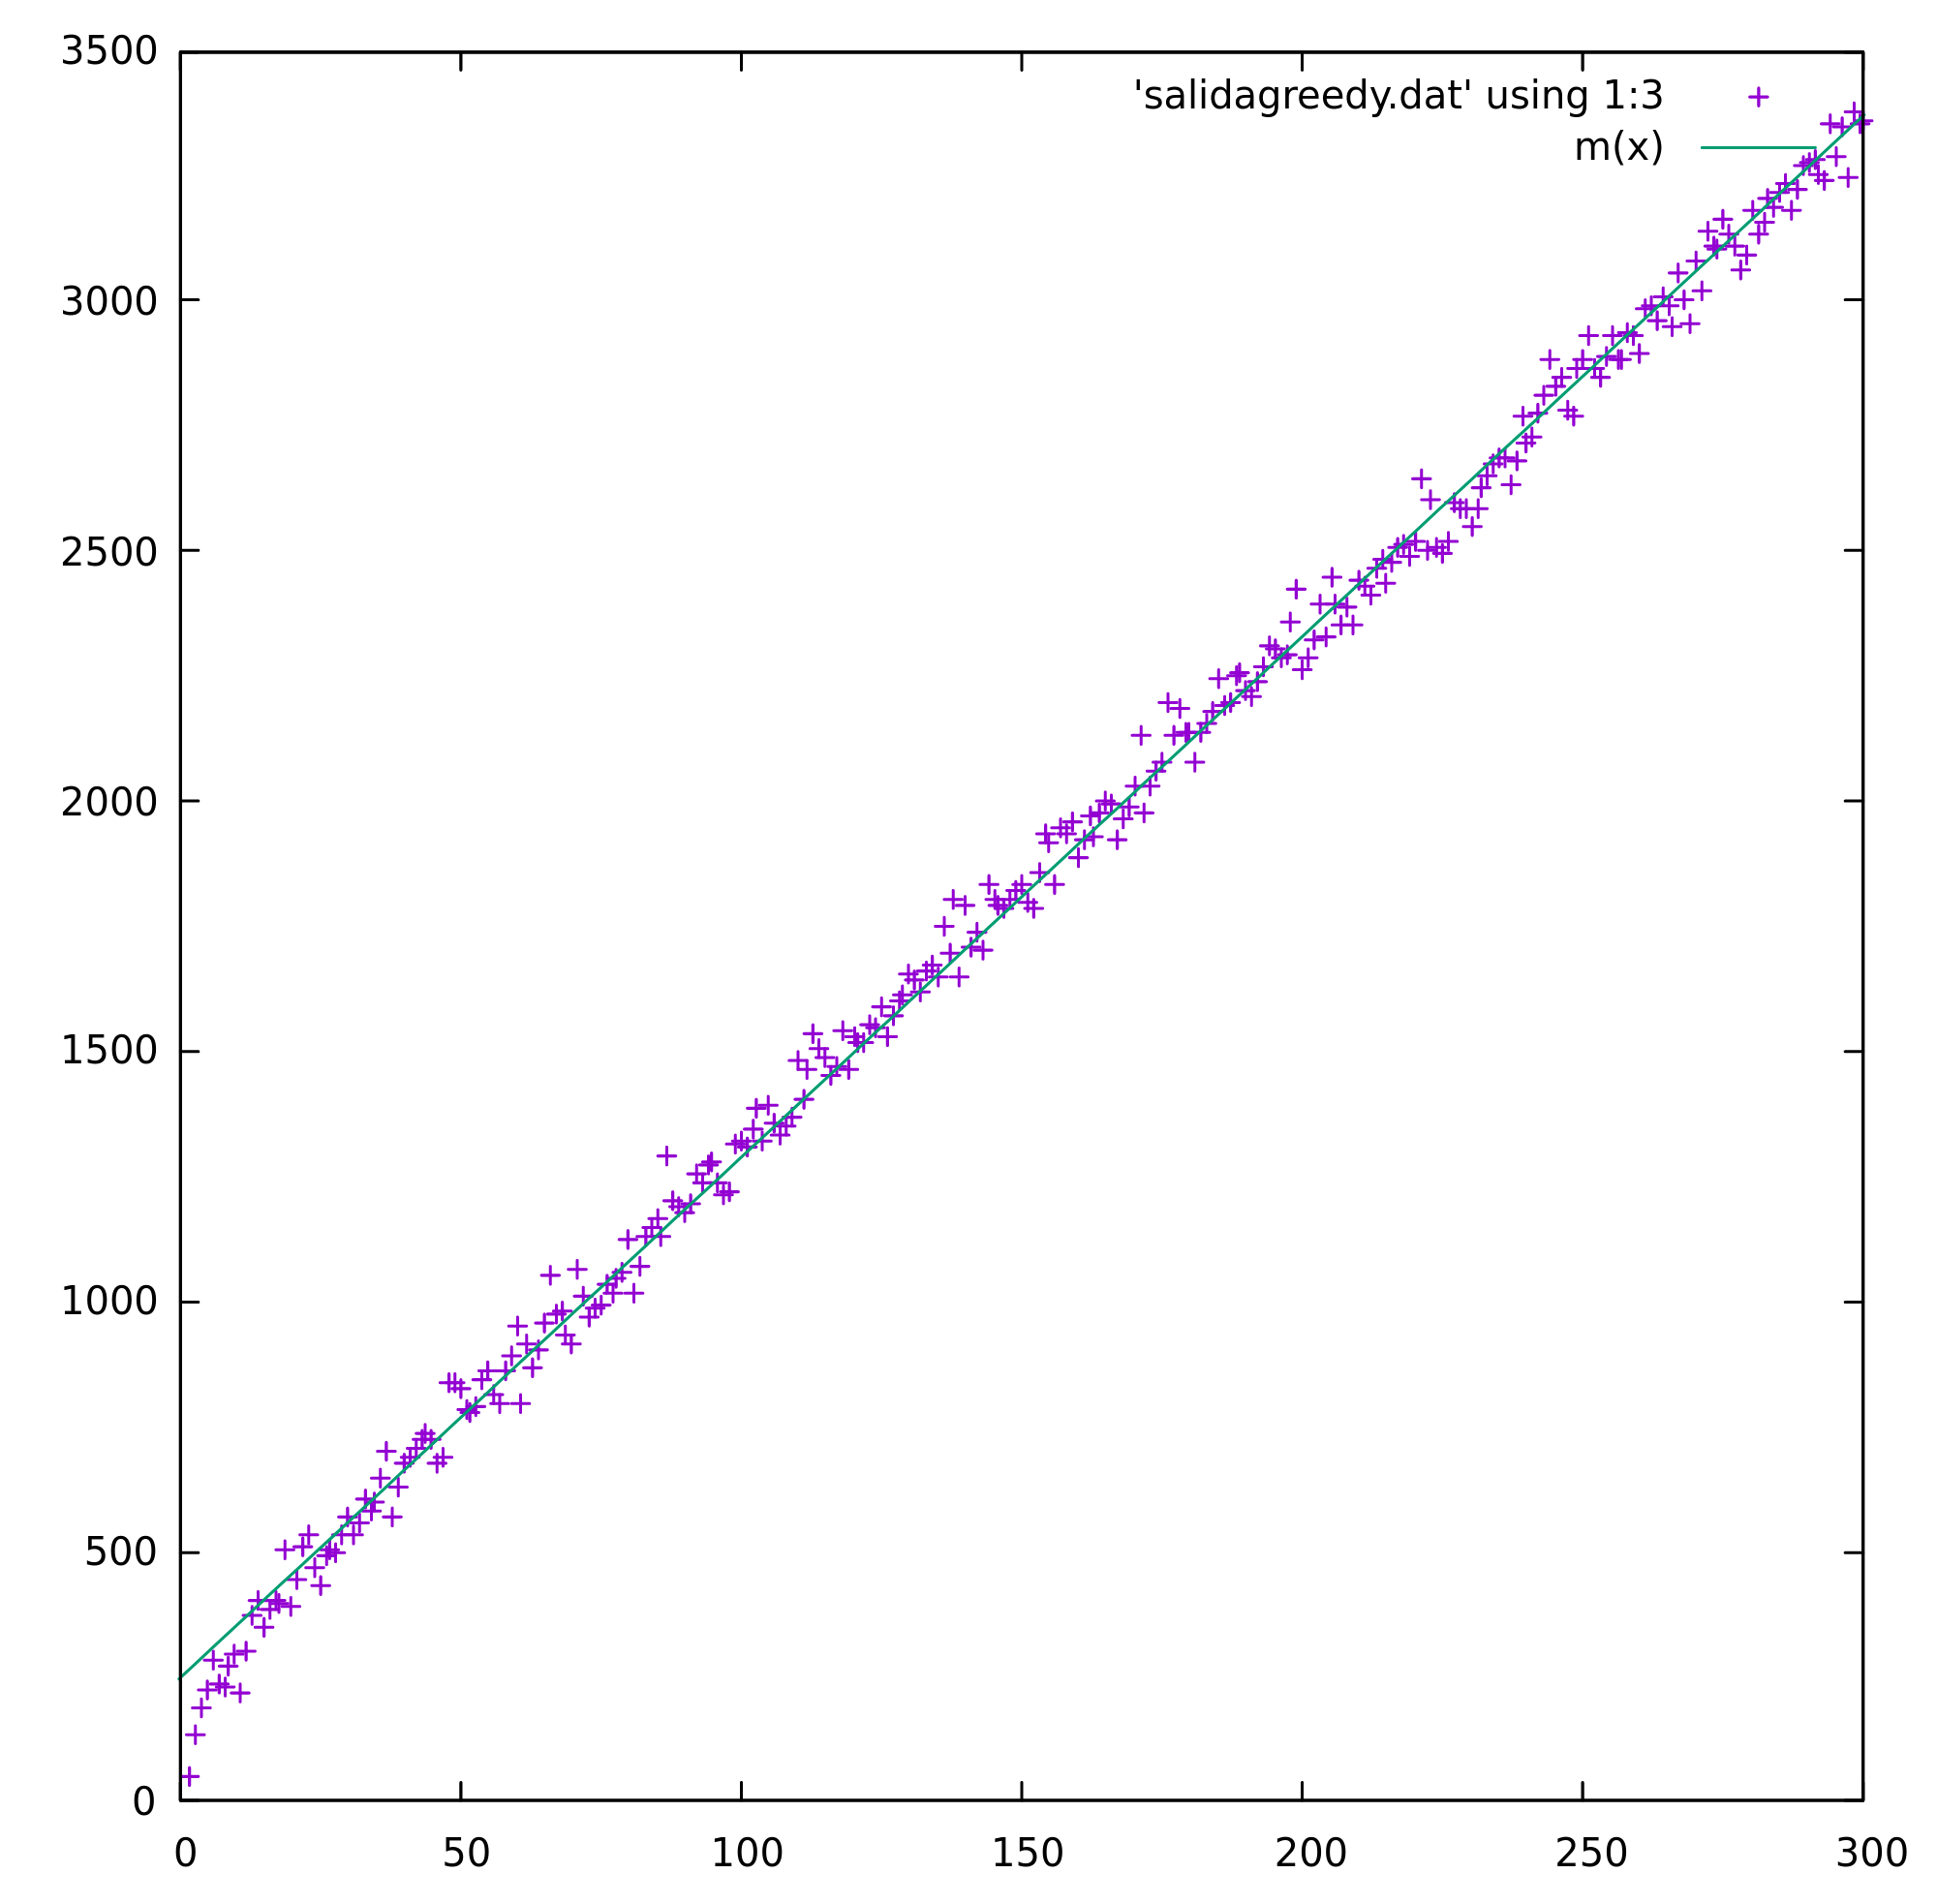
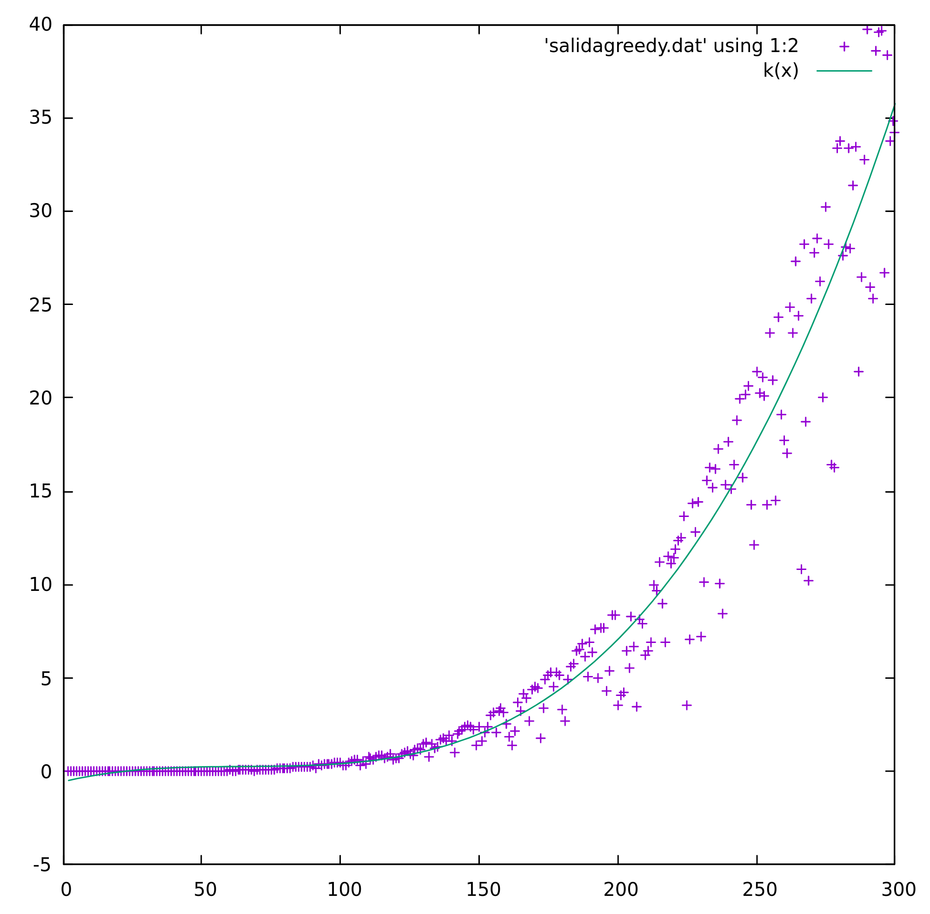
Trabajadores y tareas
- Candidatos: los costes
asociados de cada
trabajador a cada tarea
(n² candidatos)
- Búsqueda del mínimo
coste (no utilizado
previamente) en toda la
matriz
- Factibilidad: trabajador
libre y tarea no asignada
Costes
Tiempos

